Slide 1

Deploy di un sito AI generated sul web
Guida su come usare VS con Copilot per generare un landing page e deployarlo su internet

Slide 2
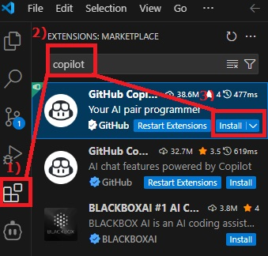
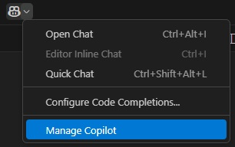
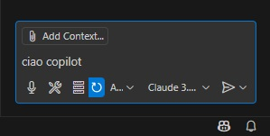
Setup di visual studio code
Scarica l’estensione di Copilot da VS Code Marketplace
Registrati al servizio GitHub Copilot
Verifica il funzionamento con Copilot Chat

Slide 3
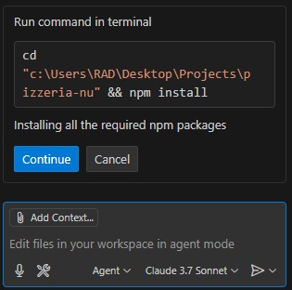
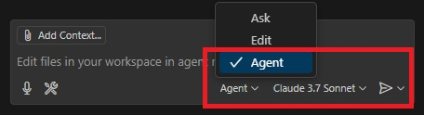
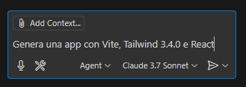
GENERARE L’APP DI BASE
Imposta la chat in modalità "Agent" e scegli Claude 3.7 Sonnet (oppure un modello AI più recente)
Usa il prompt: "Genera una app con Vite, Tailwind 3.4.0 e React".
Segui le istruzioni generate per installare i pacchetti necessari.

Slide 4

Preparare i Contenuti
Prompt: "Scarica le immagini delle pizze e salvali nella cartella assets/img".
Copia i testi della pizzeria in un editor di testo. Modifica nome, indirizzo e altri dettagli.

Slide 5
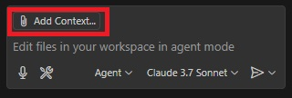
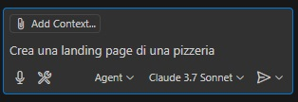
Generare la Landing Page
Copia il testo preparato nella chat di Copilot oppure inserisci il file di testo come contesto.
Prompt: "Crea una landing page di una pizzeria". Specifica come contesto i file delle immagini salvate precedentemente
Controlla il codice generato e apporta modifiche se necessario.

Slide 6
Deploy in Locale
Prompt: Deploy in locale l'app generato.
Eseguire Comandi: Segui le istruzioni nel terminale.
Testare Sito: Verifica il funzionamento nel browser locale.
Iterare Miglioramenti: Chiedi Modifica e aggiorna secondo necessità.

Slide 7
Versioning su GitHub
Creare Repository: Vai su github.com e crea un nuovo repository.
Carica manualmente i file del progetto.
Clonare Progetto: Esegui git pull del progetto dal terminale.
Puoi usare VS Code tramite promt per gestire il repository.
Gestire Branching: Crea branch per test e modifiche.
Usa il branching per recuperare versioni precedentemente funzionanti.

Slide 8
Configurare Database Online e deploy nuovo app in rete
Supabase Setup: Visita la documentazione Model Context Protocol di Supabase.
Configura VS Code per la connessione di rete.
Creare Account: Registrati su supabase.com.
Accedi al dashboard principale.
Nuovo Progetto: Crea un nuovo progetto Supabase.
Configura l'URL e le chiavi da Settings→Data API: Anon public e Url.
Prompt: Collega il database supabase al progetto e crea le entità relativo agli item menu.
Prompt: Committa e pusha le modifiche.
Prompt: Deploy in rete dell’app su github pages

